Slide 1

第三节 概率与频率
一、频率的定义、性质
二、概率的统计定义及公理化定义
三、例题讲解

Slide 2
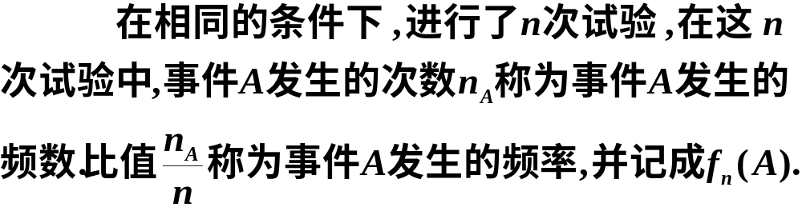


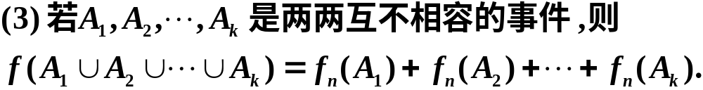
一、频率的定义与性质
定义
性质
设A是随机试验E的任一事件, 则

Slide 3





实例 将一枚硬币抛掷5次、50次、500次，各做
7遍观察正面出现的次数及频率.
试验
序号
0.4
22
2
0.44
251
0.502
3
0.6
25
0.50
249
0.498
1 2 3 4 5 6 7
随n的增大，频率f 呈现出稳定性
0.2
21
0.42
256
0.512
1 5 1 2 4
1.0
在1/2处波动较大
在1/2处波动较小
25
0.50
247
0.494
0.2
24
0.48
251
0.502
0.4
18
0.36
262
0.524
0.8
27
0.54
258
0.516
波动最小

Slide 4




实验者
德.摩根
2048
1061
0.5181
蒲丰
4040
2048
0.5069
K.皮尔逊
12000
6019
0.5016
K.皮尔逊
24000
12012
0.5005

Slide 5
从上述数据可得
（1）频率有随机波动性,即对于同样的n,所得的 f 不一定相同；
（2）抛硬币次数 n 较小时,频率f 的随机
波动幅度较大 , 但随 n 的增大 , 频率 f 呈现出
稳定性.即当 n 逐渐增大时频率 f 总是在0.5附
近摆动,而逐渐稳定于0.5.

Slide 6




二、概率的统计定义
将随机试验E重复作 次, 其中事件A出现
次则事件A发生的频率为 若当
较大时, 频率在某一个数 附近波动 , 则称数
为事件A在试验E下的统计概率.记作
定义
说明1 一般用频率作为概率的近似值 , 这个定义
并不要求所做的试验属于古典模型 , 因此便于在
实际中应用 , 但其缺点是要得到比较准确的概率
近似值 , 需要做大量的重复试验.

Slide 7


2. 频率当n 较小时波动幅度比较大, 当n逐渐增
大时, 频率趋于稳定值 , 这个从本质上反映事件
在试验中出现可能性大小的稳定值就是事件的
统计概率.
性质
1. 对于任一事件A有

Slide 8
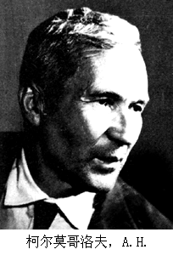
概率的公理化定义
1933年 ,苏联数学家柯尔莫哥洛夫提出了概率论的公理化结构 ,给出了概率的严格定义 ,克服了概率古典定义与统计定义的局限性 ,使概率论有了迅速的发展.

Slide 9


1.概率的公理化定义
概率的可列可加性

Slide 10



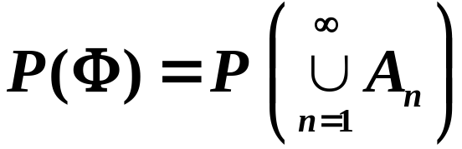
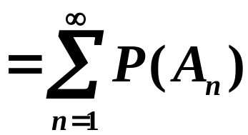
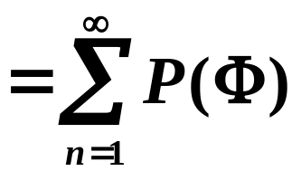
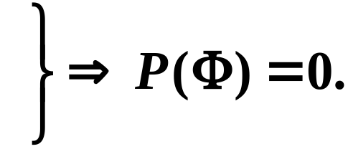

2. 性质
证明
由概率的可列可加性得

Slide 11

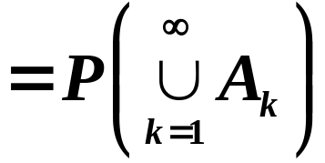
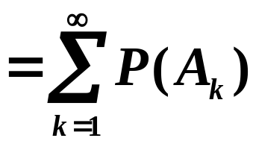
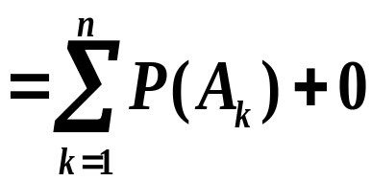


概率的有限可加性
证明
由概率的可列可加性得

Slide 12
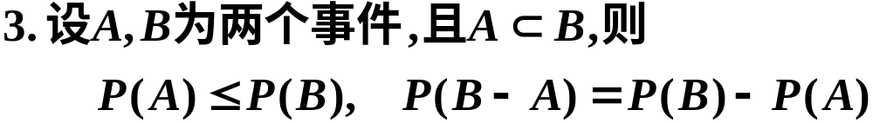








证明

Slide 13







证明
证明

Slide 14






证明
由图可得
又由性质3得
因此得

Slide 15

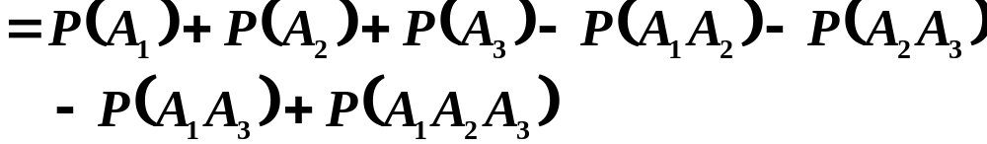
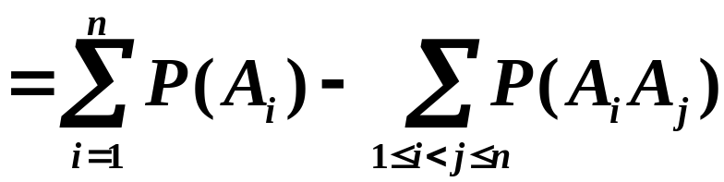


推广 三个事件和的情况
n个事件和的情况

Slide 16
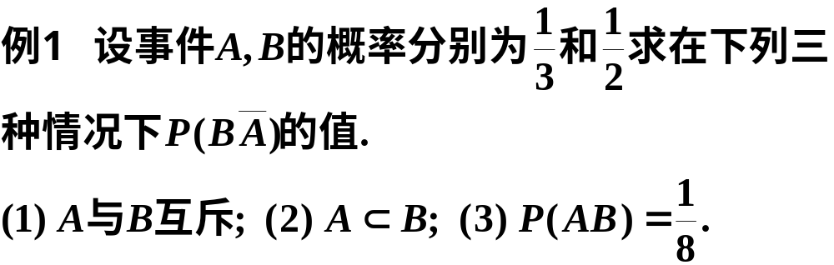

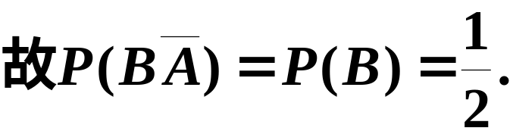

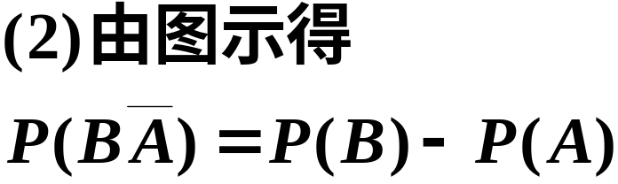

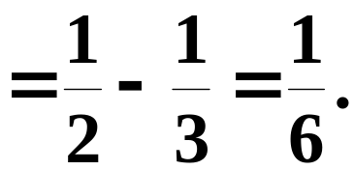
解

Slide 17



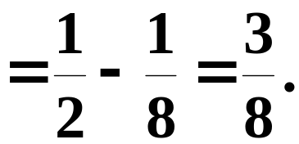



Slide 18




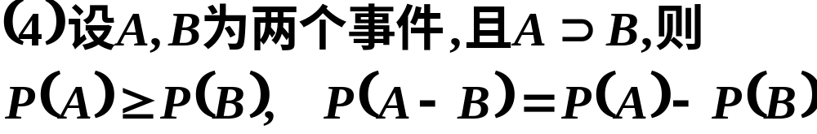
小结
1、 频率（波动） 概率（稳定）
2、 概率的性质

